Slide 1


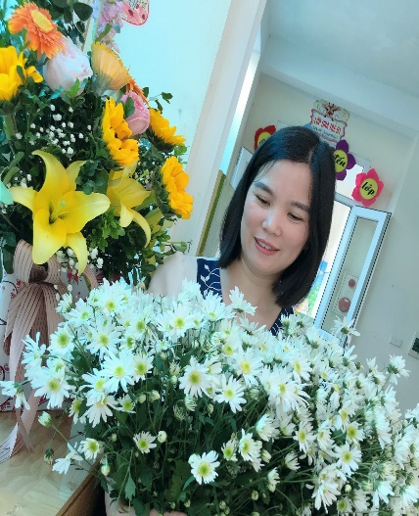
PHÒNG GIÁO DỤC VÀ ĐÀO TẠO QUẬN LONG BIÊN
TRƯỜNG MẦM NON ĐỨC GIANG
LĨNH VỰC PHÁT TRIỂN NHẬN THỨC
Dạy trẻ phân biệt các mùa trong năm
Giáo viên: Bành Thị Tâm

Slide 2

MỤC ĐÍCH YÊU CẦU
1. Kiến thức:
- Trẻ biết số lượng và thứ tự các mùa trong một năm
Trẻ biết một số điểm nổi bật của từng mùa như: Thời tiết, cảnh vật, các hoạt động và lễ hội có trong các mùa.
2.Kỹ năng:
- Phát triển ở trẻ tư duy, óc quan sát và ghi nhớ có chủ định.
- Phát triển ngôn ngữ cho trẻ
3.Thái độ:
- Trẻ hứng thú tham gia hoạt động.

Slide 3


Trẻ hát và vận động bài: Bài ca bốn mùa

Slide 4

Phần 1: Ôn các tháng trong năm
Trò chơi: Cánh cửa thời gian

Slide 5


Câu hỏi số 1
Câu hỏi số 2

Slide 6
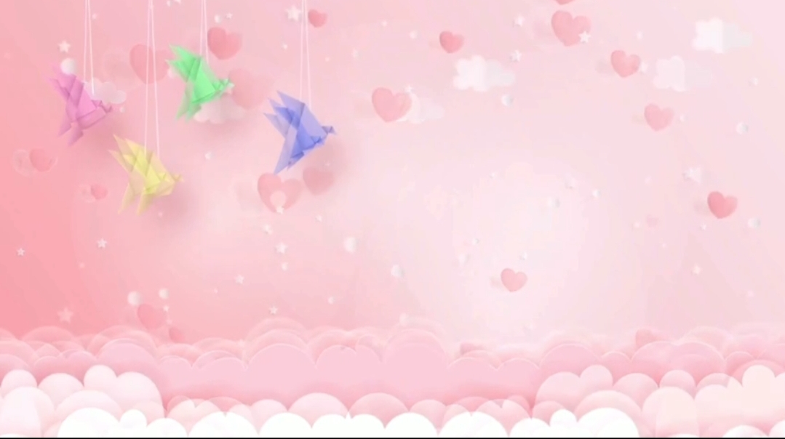
Câu hỏi số 1
Một năm có bao nhiêu tháng?
1
6 tháng
2
10 tháng
3
12 tháng
5
4
3
2
1

Slide 7
Câu hỏi số 2

Slide 8
Câu hỏi số 2
Thứ tự các tháng bị thiếu, các con hãy điền tiếp vào cho đúng nhé?
1
2
3
4
5
6
7
8
9
10
11
12
5
4
3
2
1

Slide 9
Phần 2: Dạy trẻ nhận biết các mùa trong năm

Slide 10

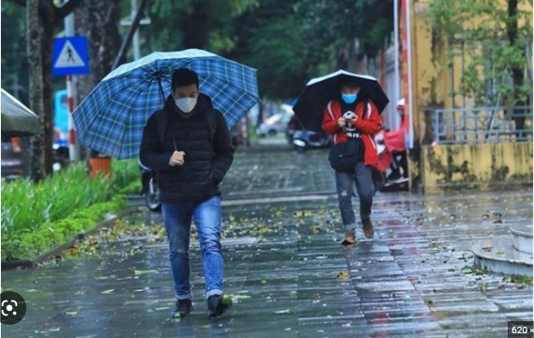
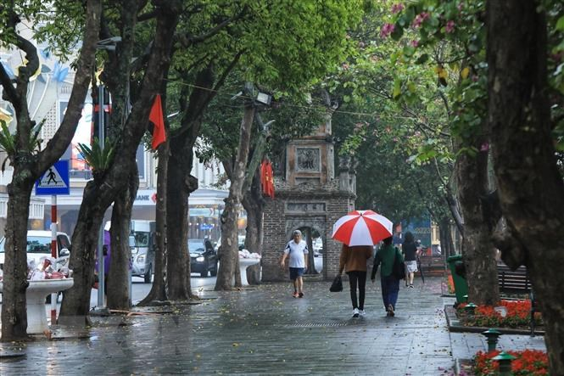
Mùa xuân
Thời tiết của mùa xuân như thế nào?
Mùa xuân là mùa thứ mấy trong năm?
Ai biết gì về mùa xuân?

Slide 11
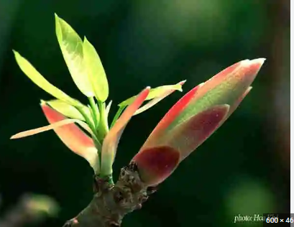
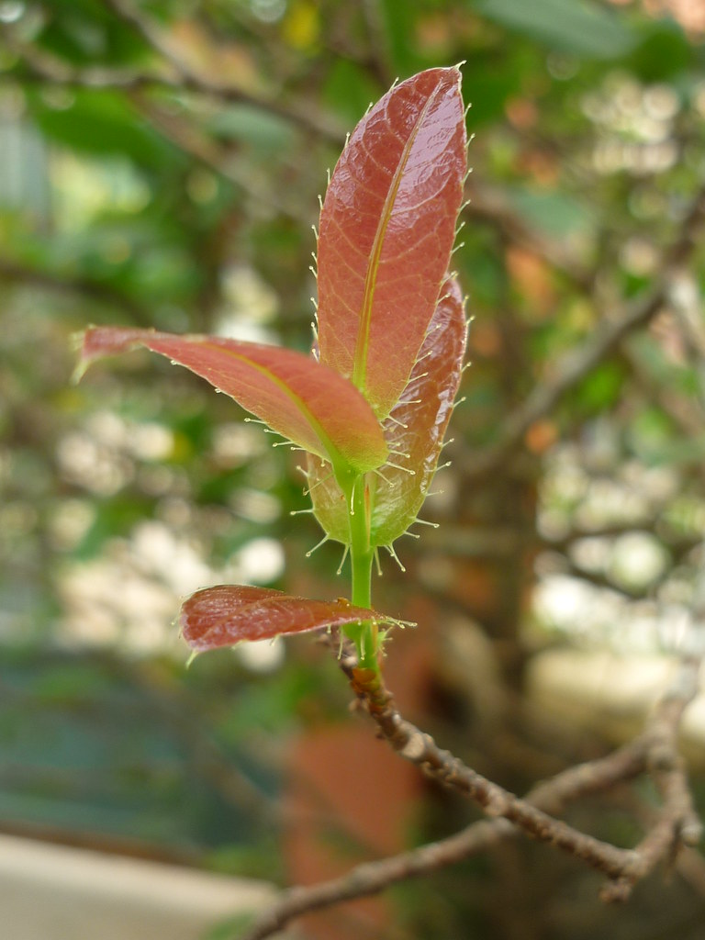
Mùa xuân thì cây cối như thế nào?

Slide 12
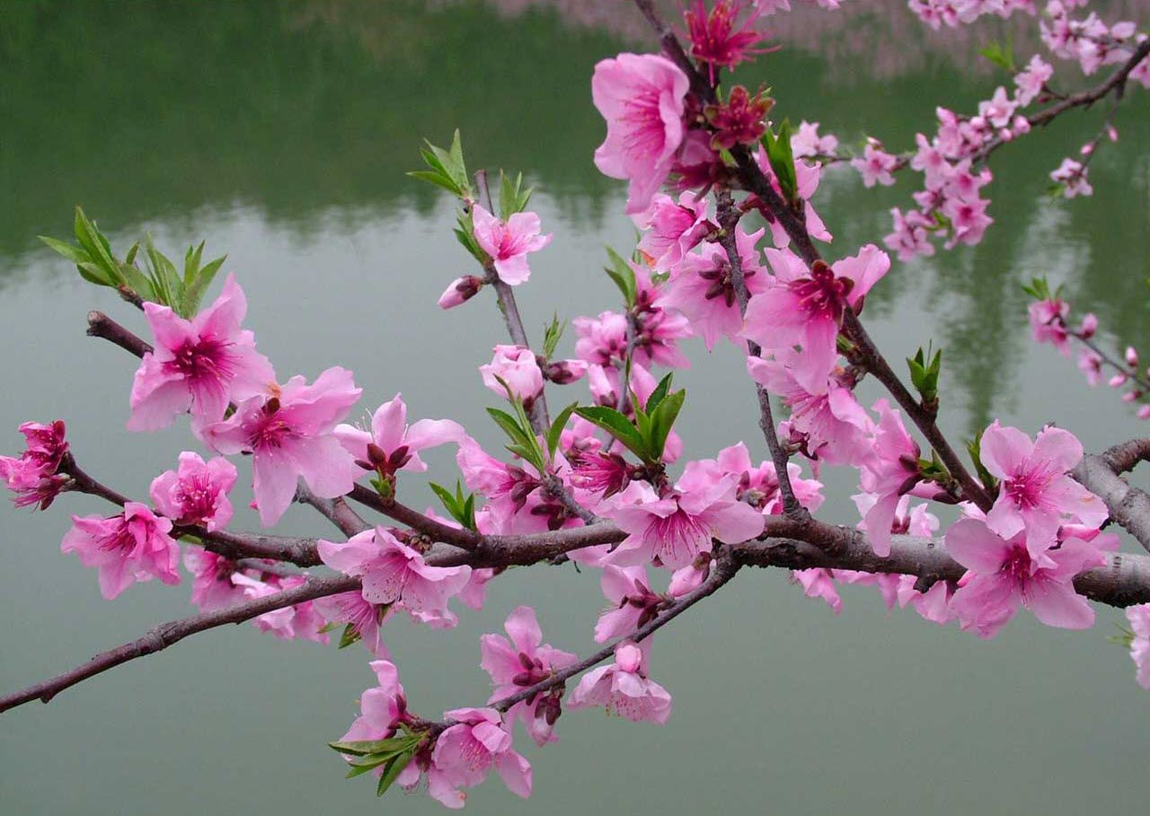
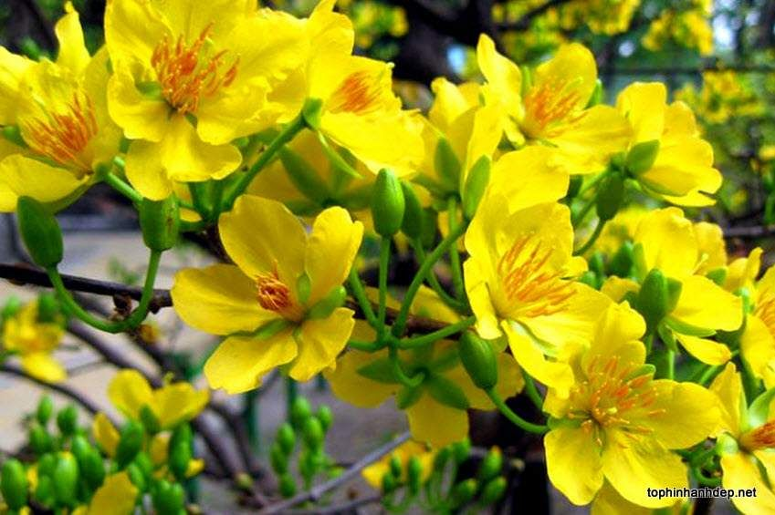
Loài hoa đặc trưng của mùa xuân là hoa gì?

Slide 13

Như vậy: Mùa xuân là mùa đầu tiên của năm mới, bắt đầu từ tháng 1 đến tháng 3, thời tiết ấm áp, cây cối xanh tươi, trăm hoa đua nở, muôn chim ca hót líu lo và đặc biệt mùa xuân còn có tết Nguyên đán là ngày tết cổ truyền của dân tộc. Mỗi độ xuân về mọi người còn náo nức rủ nhau đi hội.

Slide 14

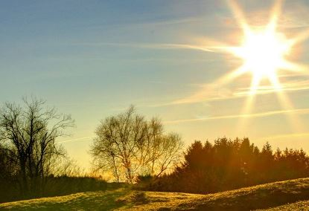
Mùa hạ
Mùa xuân bắt đầu từ tháng nào đến tháng nào?
Mùa hè là mùa thứ mấy trong năm?
Tiếp theo mùa xuân là mùa gì ?
Thời tiết của mùa hè như thế nào?

Slide 15
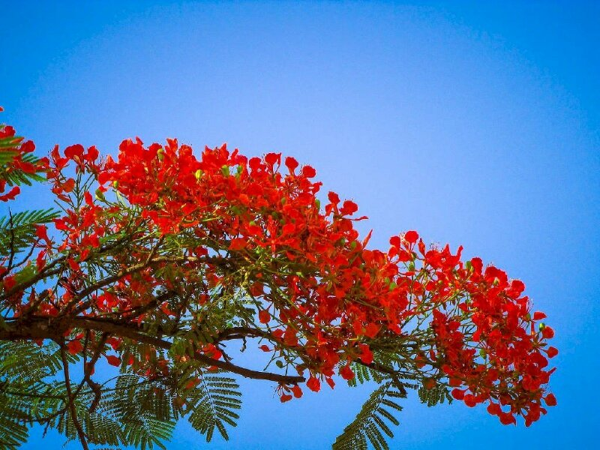
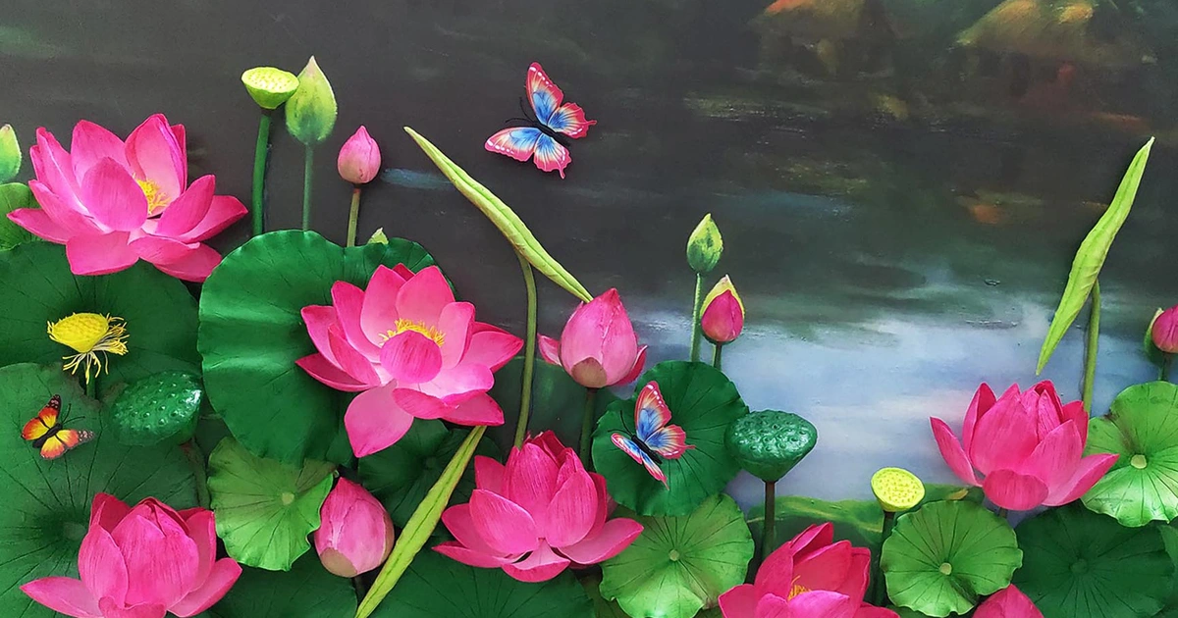
Mùa hè thường có hoa gì nở?

Slide 16
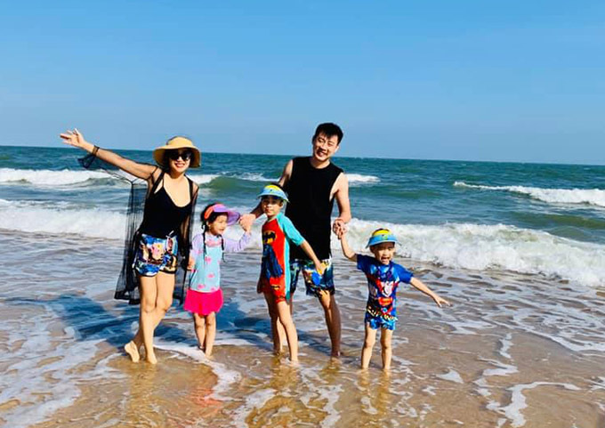
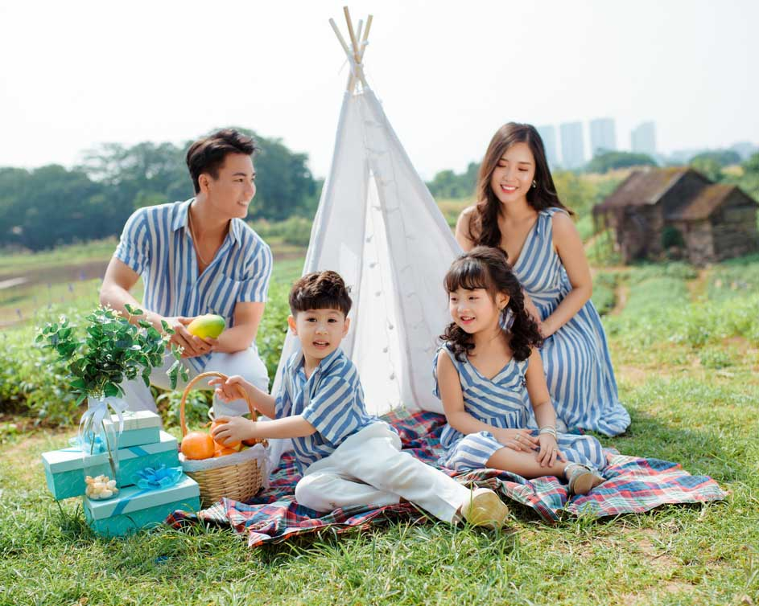
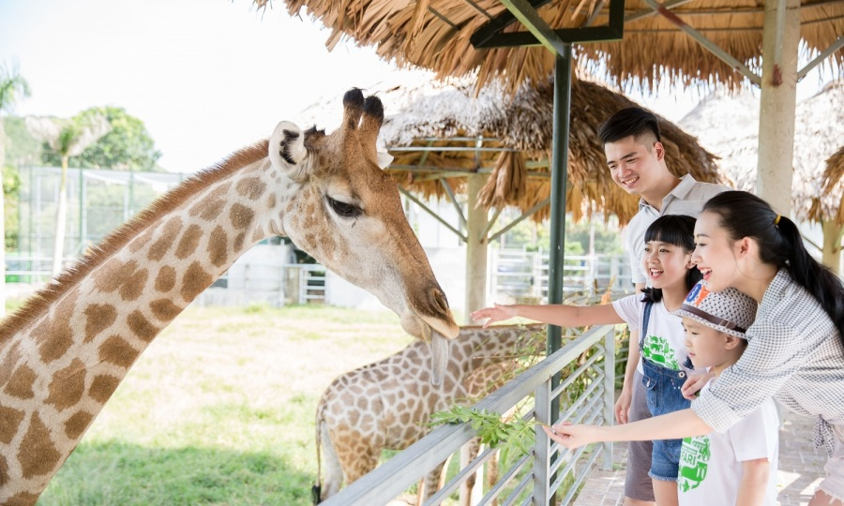
Mùa hè đến các con được bố mẹ cho đi đâu?

Slide 17
Mùa hè là mùa thứ hai trong năm, có thời tiết nóng nhất, diễn ra từ tháng 4 đến tháng 6, mùa hè chúng mình được nghỉ hè, được bố mẹ cho đi du lịch, đi tắm biển....và mùa hè này chúng mình chia tay lớp mầm non để lên lớp 1 nữa đấy.

Slide 18

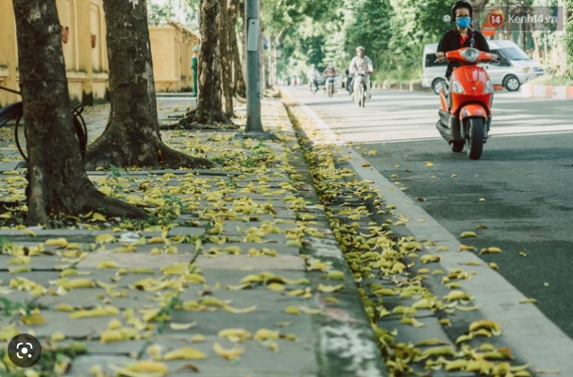
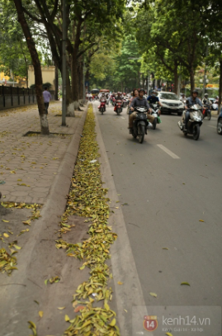
Mùa thu có đặc điểm gì
Mùa thu
Sau mùa hè là mùa gì?

Slide 19
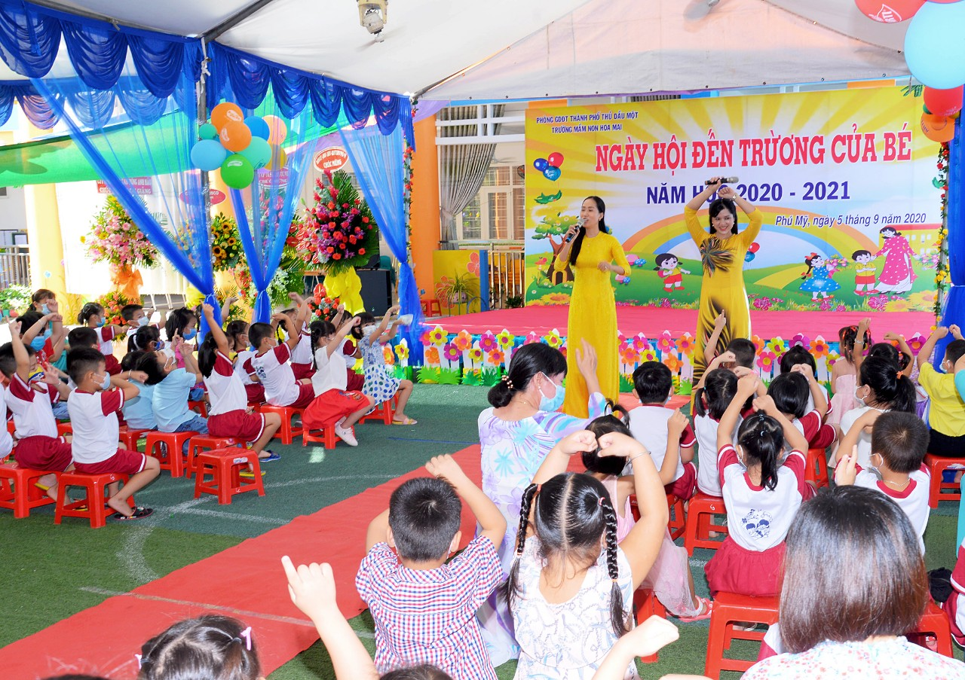
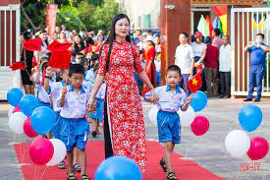
Mùa thu có ngày gì đặc biệt?

Slide 20
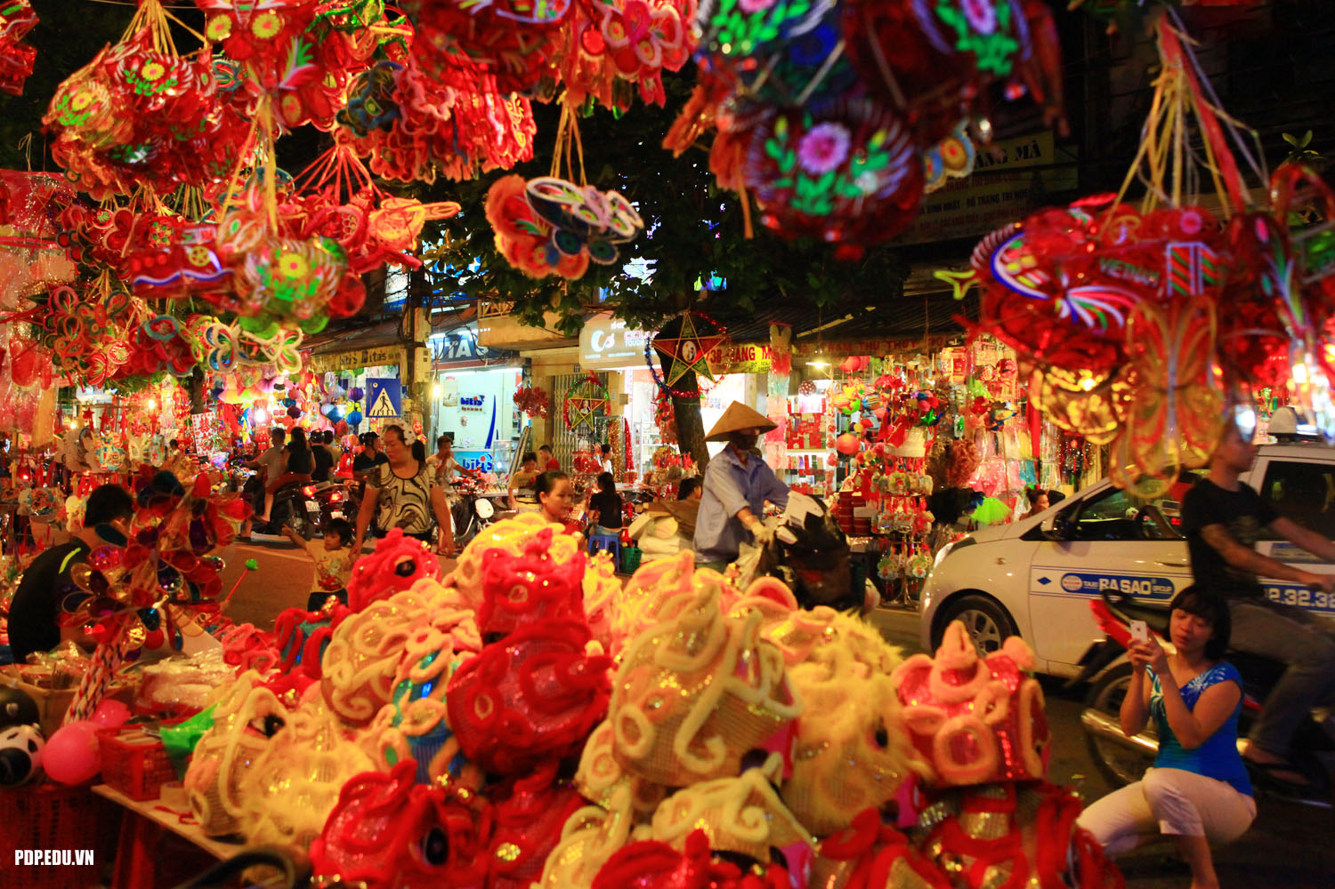
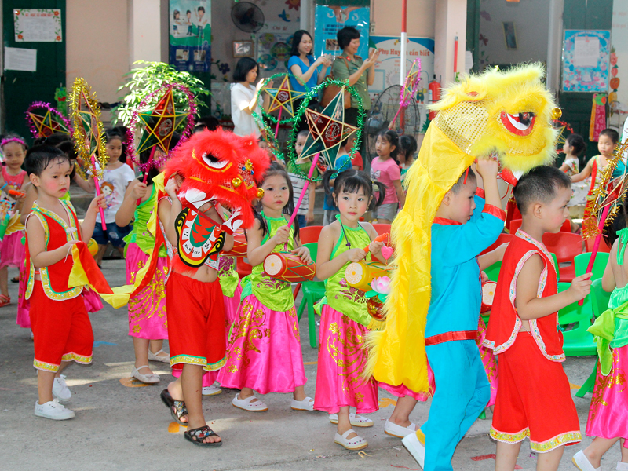

Slide 21
Mùa thu là mùa thứ 3 trong năm, khí hậu mát mẻ,có tết trung thu và là mùa có ngày hội đến trường của các con, Mùa thu bắt đầu từ tháng 7 đến tháng 9 đấy.

Slide 22
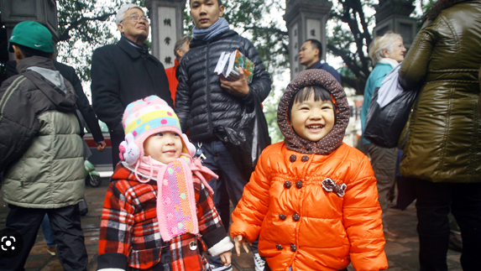
Tại sao mọi người lại mặc áo khoác ?
Thời tiết mùa đông như thế nào?
Ai có nhận xét gì về hình ảnh này?

Slide 23
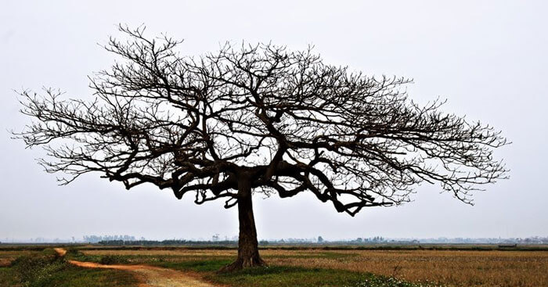
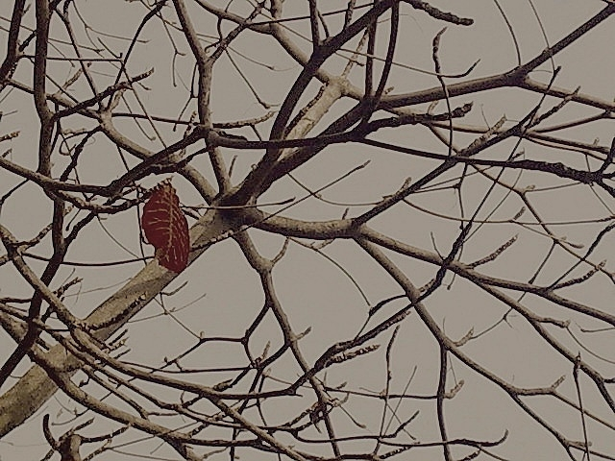
Mùa đông bắt đầu từ tháng mấy và kết thúc vào tháng mấy?
Mùa đông cây cối như thế nào?

Slide 24
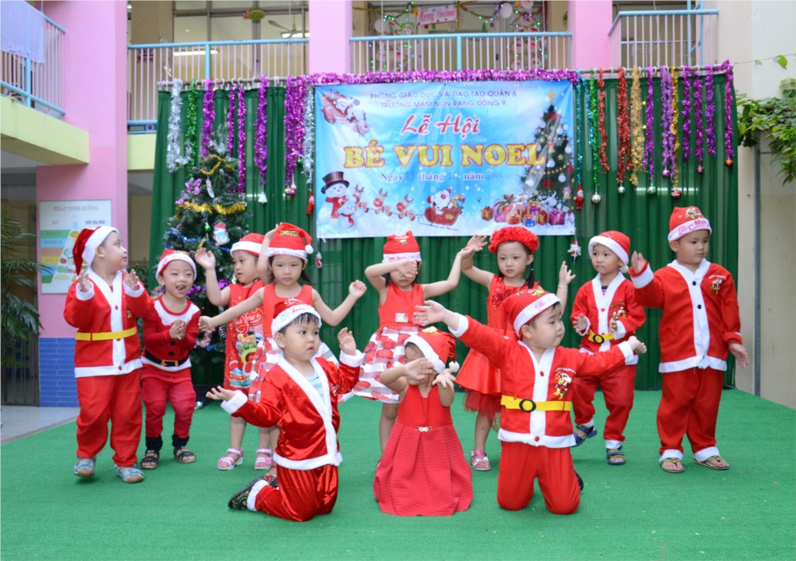
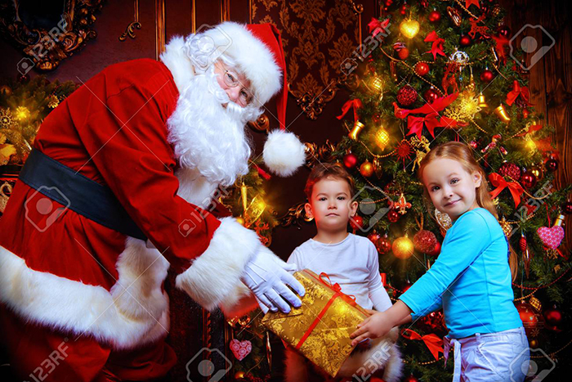
Mùa đông có ngầy lễ gì mà chúng mình muốn được tặng quà?

Slide 25
Mùa đông là mùa lạnh, diễn ra vào từ tháng 10 đến tháng 12, khi mùa đông đến bầu trời ít nắng, trời lạnh cóng, có nơi còn có băng tuyết bao phủ, chúng mình được bố mẹ mua cho nhiều quần áo ấm, được ông già noel tặng quà nữa đấy

Slide 26

Như vậy, một năm có 12 tháng được chia thành 4 mùa. Mùa xuân là mùa đầu tiên của một năm bắt đầu tư tháng 1,2,3. Tiếp theo là mùa hè từ tháng 4,5,6. Sau mùa hè là mùa thu từ tháng 7,8,9. Cuối cùng là mùa đông từ tháng 10,11,12

Slide 27

Trò chơi: Bé nhanh trí
Câu 1: Một năm có mấy mùa?
1
3 mùa
3
4 mùa
2
2 mùa
5
4
3
2
1

Slide 28
Trò chơi: Bé nhanh trí
Câu 3: Sau mùa xuân là mùa gì?
1
Mùa hè
2
Mùa đông
3
Mùa thu
5
4
3
2
1

Slide 29
Trò chơi: Bé nhanh trí
Câu 2: Thứ tự các mùa trong năm lần lượt là những mùa gì?
1
Mùa hè, mùa thu, mùa đông, mùa xuân
2
Mùa thu, mùa đông, mùa xuân, mùa hè
3
Mùa xuân, mùa hè, mùa thu, mùa đông
5
4
3
2
1

Slide 30

CHÚC CÁC BÉ CHĂM NGOAN HỌC GIỎI

